Slide 1

공연 예매 사이트

Slide 2
1. 구현 기능
로그인
2. 회원가입
3. 공연 찾기
4. 마이페이지 확인
5. 서비스 종료

Slide 3
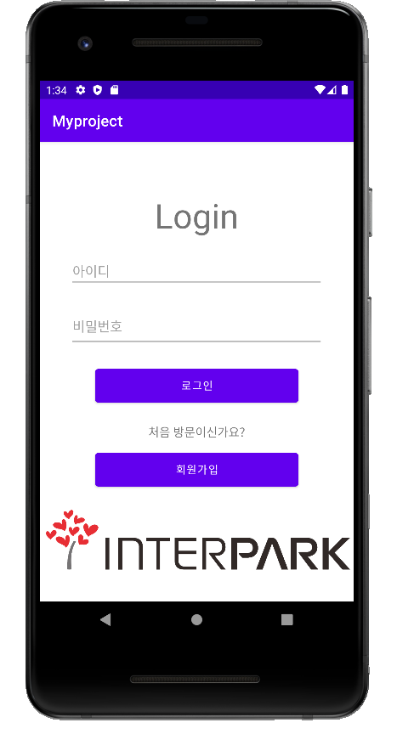
2. 화면구성
1. 시작화면 : 로그인 및 회원가입
Textview
Editview
Button
Imageview
로고 이미지 출처: 인터파크

Slide 4
2. 화면구성
public class Login extends AppCompatActivity { @Override protected void onCreate(Bundle savedInstanceState) { super.onCreate(savedInstanceState); setContentView(R.layout.activity_login); } //로그인 버튼 선택 시, 메인 화면으로 이동하는 코드 public void login(View view) { Intent intent_login =new Intent(getApplicationContext(),MainActivity.class); startActivity(intent_login); } // 회원가입 버튼 선택 시, 회원가입 페이지로 이동하는 코드 public void signup(View view) { Intent intent_signup =new Intent(getApplicationContext(),SignUp.class); startActivity(intent_signup); } }

Slide 5
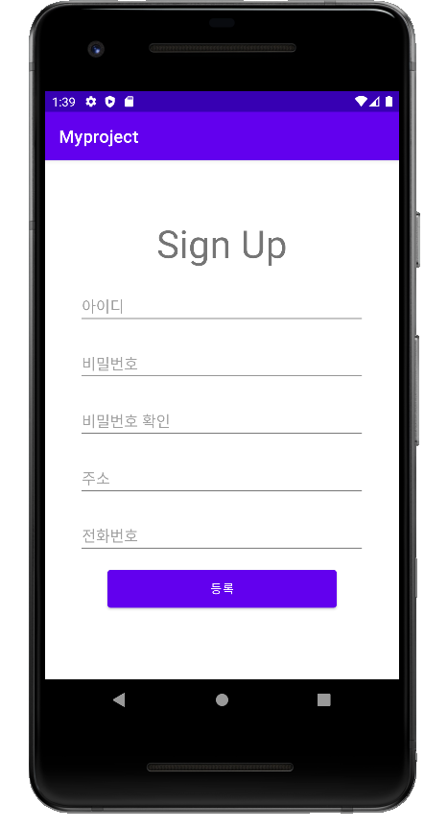
2. 화면구성
1.1. 로그인 Button 선택시
-> 메인메뉴 (MainActivity) 이동
1.2. 회원가입 Button 선택시
-> 가입창 (SignUp) 이동
-> 등록 Button 선택시 메인메뉴로 이동

Slide 6
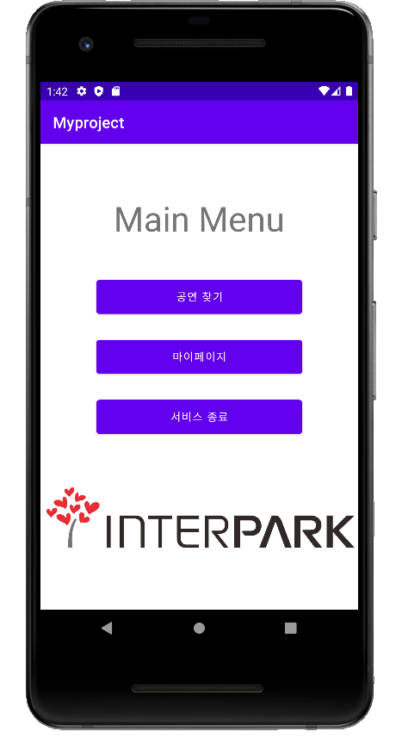
2. 화면구성
2. Main화면 : 공연 찾기, 마이페이지, 서비스 종료
Textview
Editview
Button
Imageview

Slide 7
2. 화면구성
2. Main화면 : 공연 찾기, 마이페이지 일부 코드
//등록 버튼 클릭시, 공연 찾기 페이지로 이동 public void findConcert(View view) { Intent intent_findConcert =new Intent(getApplicationContext(), List_ct.class); startActivity(intent_findConcert); } //마아페이지 버튼 클릭시, 마이페이지로 이동 public void mypage(View view) { Intent intent_mypage =new Intent(getApplicationContext(),MyPage.class); startActivity(intent_mypage); }

Slide 8
2. 화면구성
2. Main화면 : 서비스 종료
private Button Btn_end; @Override protected void onCreate(Bundle savedInstanceState) { super.onCreate(savedInstanceState); setContentView(R.layout.activity_main); Btn_end = (Button) findViewById(R.id.btn_end); Btn_end.setOnClickListener(new View.OnClickListener() { @Override public void onClick(View v) { new AlertDialog.Builder(MainActivity.this) .setTitle("Application 종료") .setMessage("서비스를 종료하시겠습니까?") .setPositiveButton("예", new DialogInterface.OnClickListener() { @Override public void onClick(DialogInterface dialog, int which) { Toast.makeText(MainActivity.this, "서비스를 종료합니다.", Toast.LENGTH_SHORT).show(); finish(); } }) .setNegativeButton("아니요", null) .show(); } }); }

Slide 9
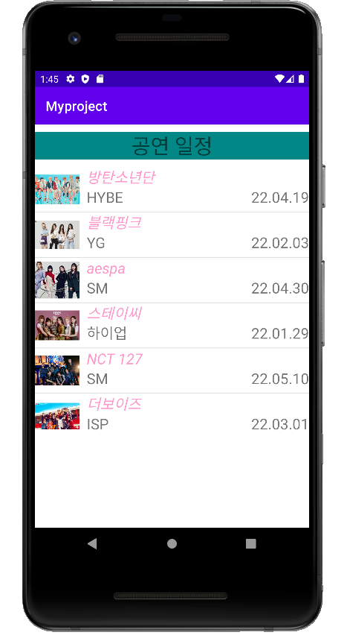
2. 화면구성
2.1. 공연 찾기(Test 0109 예제 참고)
<Listview>
Imageview
: 그룹 사진
Textview
: 그룹명, 개최 소속사, 개최일

Slide 10
2. 화면구성
public class List_ct extends AppCompatActivity { ArrayList<Concert> ct = new ArrayList<Concert>(); Adapter_act dap ; ListView lv; @Override protected void onCreate(Bundle savedInstanceState) { super.onCreate(savedInstanceState); setContentView(R.layout.ct_list); lv = findViewById(R.id.listView1); ct.add(new Concert(R.drawable.bt, "방탄소년단", "HYBE", "22.04.19")); ct.add(new Concert(R.drawable.blackpink, "블랙핑크", "YG", "22.02.03")); ct.add(new Concert(R.drawable.ae, "aespa", "SM", "22.04.30")); ct.add(new Concert(R.drawable.sc, "스테이씨", "하이업", "22.01.29")); ct.add(new Concert(R.drawable.n127, "NCT 127", "SM", "22.05.10")); ct.add(new Concert(R.drawable.tbz, "더보이즈", "ISP", "22.03.01")); dap = new Adapter_act(this, R.layout.act, ct); lv.setAdapter(dap); lv.setOnItemClickListener(new AdapterView.OnItemClickListener() { public void onItemClick(AdapterView<?> adapterView, View view, int pos, long id) { Toast.makeText(List_ct.this, "예매가 완료되었습니다.", Toast.LENGTH_SHORT).show(); } }); } }
2.1. 공연 찾기(Test 0109 예제 참고)

Slide 11
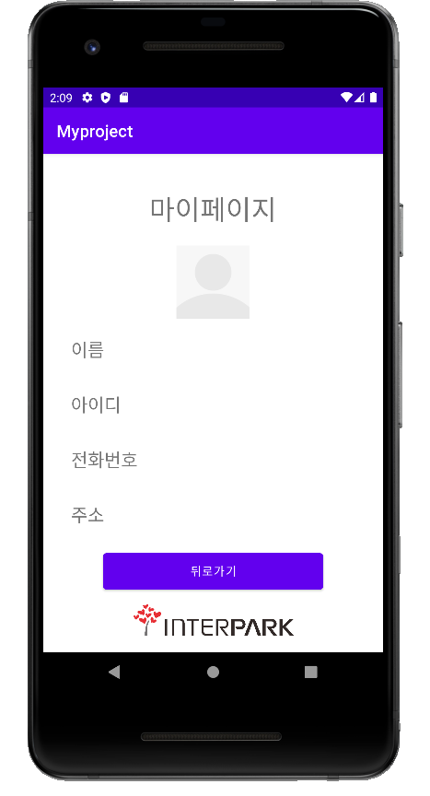
2. 화면구성
2.2 마이페이지
Textview
:마이페이지
Editview
:이름, 아이디, 전화번호, 주소
Button
:뒤로가기
//뒤로가기 선택시, 메인메뉴로 이동
public void back(View view) { Intent intent_back =new Intent(getApplicationContext(),MainActivity.class); startActivity(intent_back);
}

Slide 12
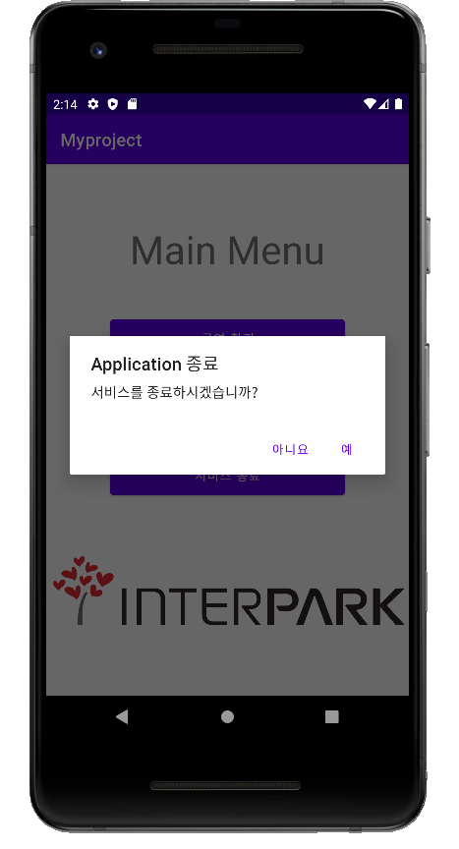
2. 화면구성
2.3 서비스 종료
메인메뉴에서 첫 시작 화면(Login)으로 이동
@Override public void onClick(View v) { new AlertDialog.Builder(MainActivity.this) .setTitle("Application 종료") .setMessage("서비스를 종료하시겠습니까?") .setPositiveButton("예", new DialogInterface.OnClickListener() { @Override public void onClick(DialogInterface dialog, int which) { Toast.makeText(MainActivity.this, "서비스를 종료합니다.", Toast.LENGTH_SHORT).show();
finish(); } }) .setNegativeButton("아니요", null) .show(); } }); }

Slide 13
2. 화면구성
2.3 서비스 종료
메인메뉴에서 첫 시작 화면(Login)으로 이동
protected void onCreate(Bundle savedInstanceState) { super.onCreate(savedInstanceState); setContentView(R.layout.activity_main); Btn_end = (Button) findViewById(R.id.btn_end); Btn_end.setOnClickListener(new View.OnClickListener() { @Override public void onClick(View v) { new AlertDialog.Builder(MainActivity.this) .setTitle("Application 종료") .setMessage("서비스를 종료하시겠습니까?") .setPositiveButton("예", new DialogInterface.OnClickListener() { @Override public void onClick(DialogInterface dialog, int which) { Toast.makeText(MainActivity.this, "서비스를 종료합니다.", Toast.LENGTH_SHORT).show(); finish(); } }) .setNegativeButton("아니요", null) .show(); } }); }

Slide 14
감사합니다

